Slide 1
Pengantar Telekomunikasi
SK1B
KELOMPOK10
A. Haikal Dipotara
Andien Nathania
Hisyam Sanusi
Septiani Kusuma
Sudirman

Slide 2
RSRP ( Reference Signal Received Power )
merupakan sinyal LTE power yang diterima oleh user dalam frekuensi tertentu. semakin jauh jarak antara site dan user, maka semakin kecil pula RSRP yang diterima oleh user. RS merupakan Reference Signal atau RSRP di tiap titik jangkauan coverage. user yang berada di luar jangkauan maka tidak akan mendapatkan layanan LTE.

Slide 3

Kategori | Range Nilai RSRP
Sangat Bagus | -80
Bagus | ≤ -90, < -80
Normal | ≤ -100, < -90
Buruk | ≤ -120, < -100
Sangat Buruk | < -120

Slide 4
RSRQ (Reference Signal Received Quality)
RSRQ (Reference Signal Receive Quality)
merupakan kualitas sinyal yang diterima UE. Rasio
antara RSRP dan wideband power. RSRQ juga
dipengaruhi oleh sinyal, noise dan interference
yang diterima UE. Satuan RSRQ adalah dB dan
nilainya selalu negatif (karena nilai RSSI selalu
lebih besar dibandingkan dengan N x RSRP).
RSRQ membantu sistem dalam proses handover di
mana RSRQ dapat meranking performansi kandidat
sel dalam proses cell selection-reselection dan
handover berdasarkan kualitas sinyal yang
diterima.

Slide 5

Kategori | Range Nilai RSRQ
Sangat Bagus | -9
Bagus | -10, ≤ -9
Normal | -15, ≤ -10
Buruk | -19, ≤ -15
Sangat Buruk | < -20

Slide 6
SINR (Signal to Noise Ratio)
SINR (Signal Interference to Noise Ratio) merupakan rasio perbandingan kuat sinyal antara sinyal utama yang dipancarkan dengan interferensi dibanding noise background yang timbul (tercampur dengan sinyal utama). Dalam arti rasio yang antara rata-rata power diterima dengan rata-rata interferensi dan noise. Minimum RSRP dan SINR yang sesuai tergantung dengan bandwidth frekuensinya.

Slide 7
Kategori | Range Nilai SINR
Sangat Bagus | 30, ≤ 15
Bagus | 15, ≤ 0
Normal | 0, ≤ -5
Buruk | -5, ≤ -11
Sangat Buruk | -11, ≤ -20

Slide 8
Analisis
Provider Yang Kami gunakan antara lain:
1. TRI
2. AXIS

Slide 9
TRI
Dengan Menggunakan Provider Tri , Kami menguji di Kota Lubuklinggau, tepatnya dalam gang dengan jarak sekitar 150 meter dan 50 meter, ternyata TRI dan AXIS satu tower. dan hasil yang kami dapat sebagai berikut.
Area | Jarak | Provider | RSRP | RSRQ | SINR | Download | Upload
Pinggir Jalan Raya | 150m | TRI | -82dB | -8dB | 7dB | 5,36Mbps | 11,4Mbps
Di Gang | 50m | TRI | -81dB | -14dB | 11,4dB | 6,02Mbps | 14,6Mbps

Slide 10
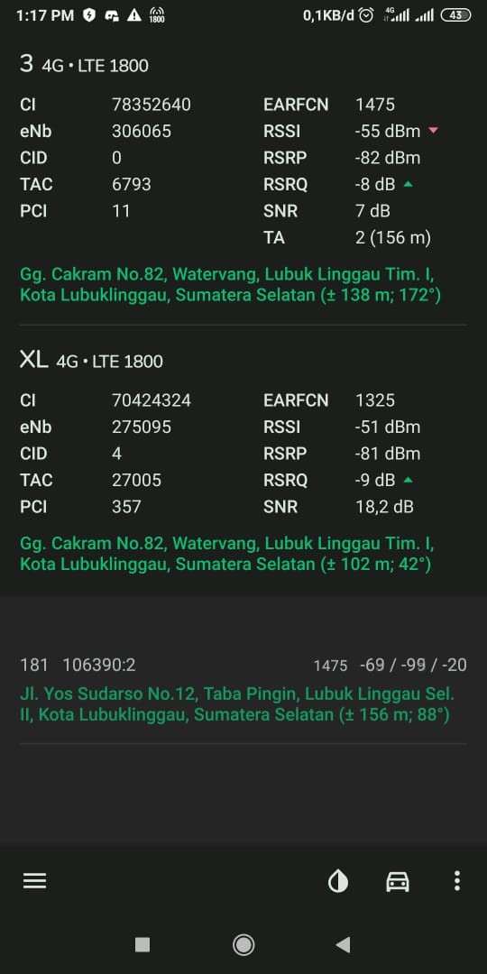
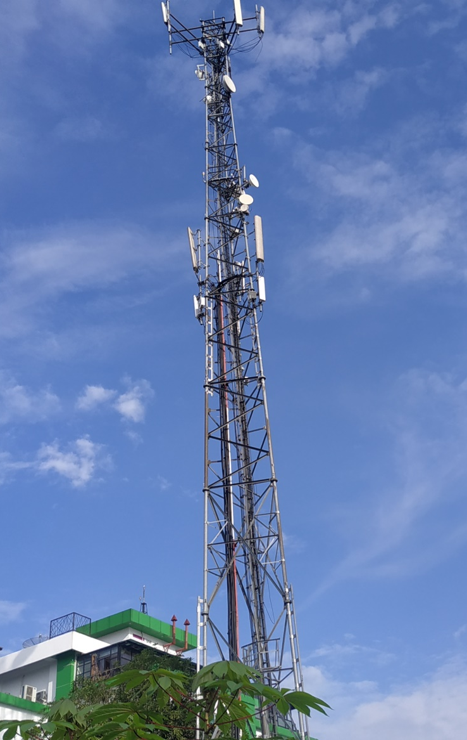
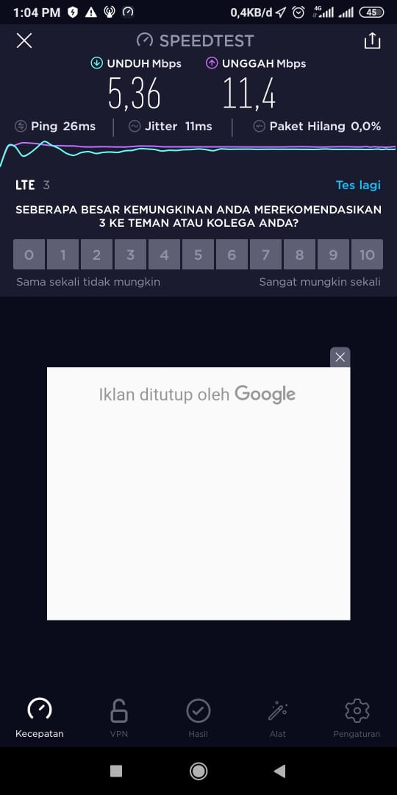
Percobaan Pada Tri (Jarak 150m)

Slide 11
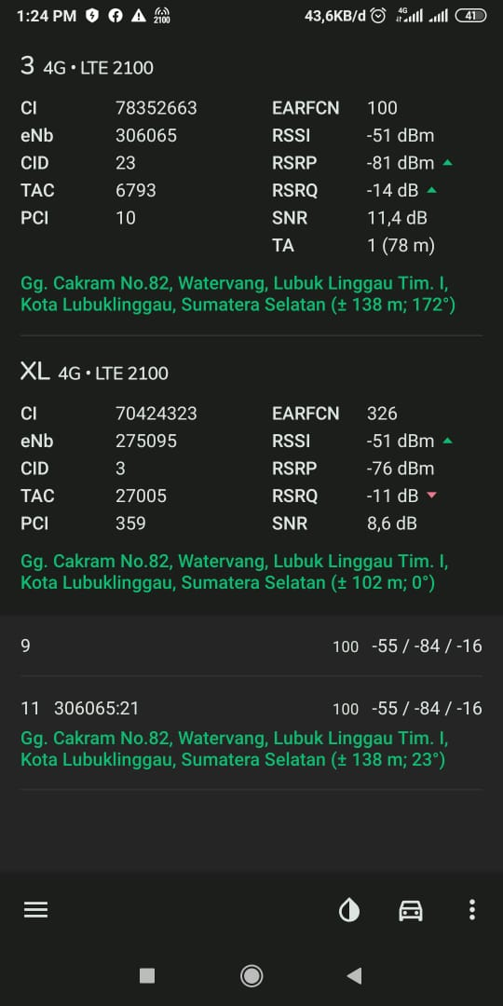
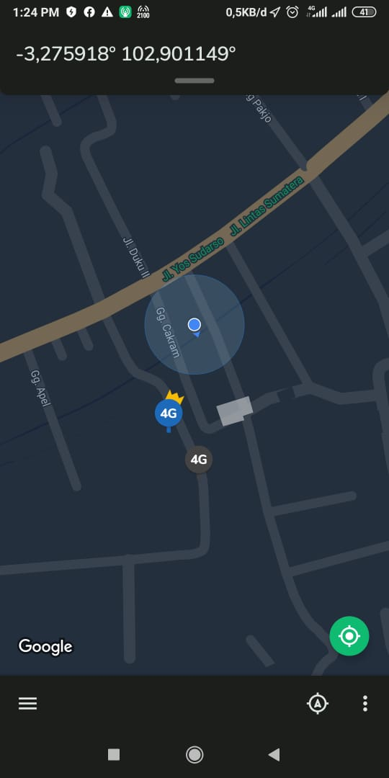
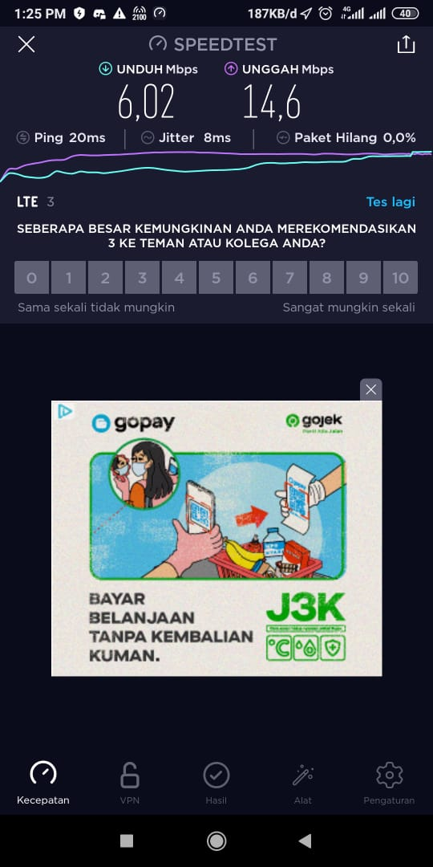
Percobaan Pada Tri( Jarak 50m)

Slide 12
AXIS
Dengan Menggunakan Provider Axis, Kami menguji di Kota Lubuklinggau, tepatnya dalam gang dengan jarak sekitar 150 meter dan 50 meter, ternyata Axis dan Tri satu tower. dan hasil yang kami dapat sebagai berikut.
Area | Jarak | Provider | RSRP | RSRQ | SINR | Download | Upload
Pinggir Jalan Raya | 150m | AXIS | -81dB | -9dB | 18,2dB | 0,14Mbps | 16,3Mbps
Di Gang | 50m | AXIS | -76dB | -11dB | 8,6dB | 0,15Mbps | 20,0Mbps

Slide 13
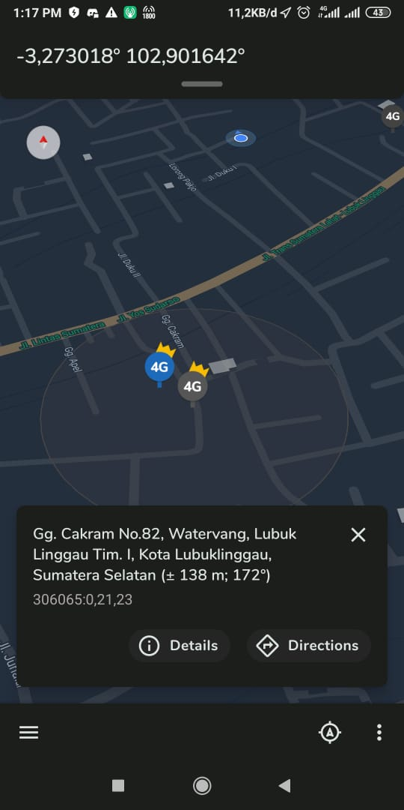
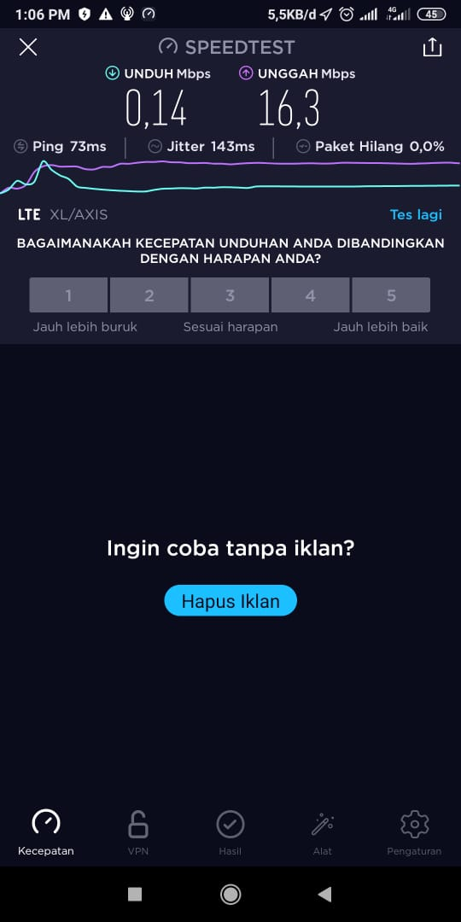
Percobaan Pada AXIS (Jarak 150m)

Slide 14
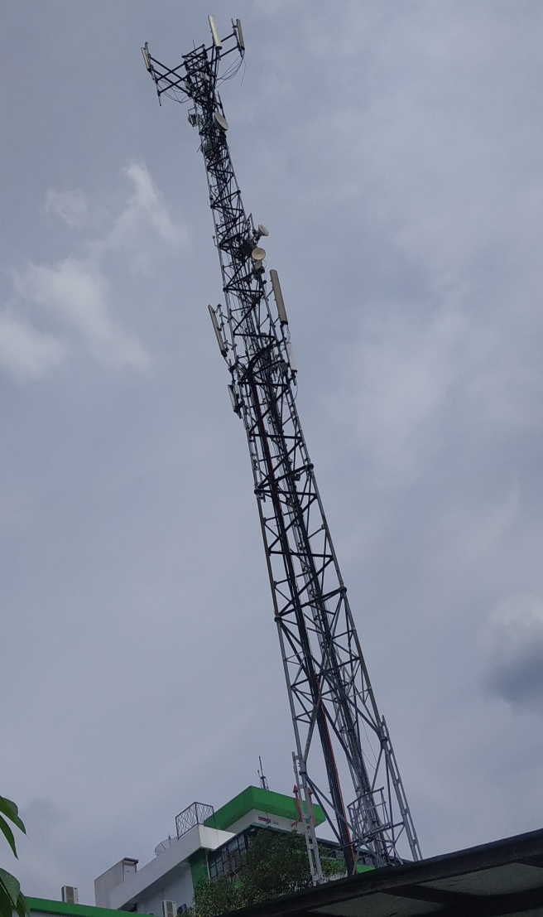
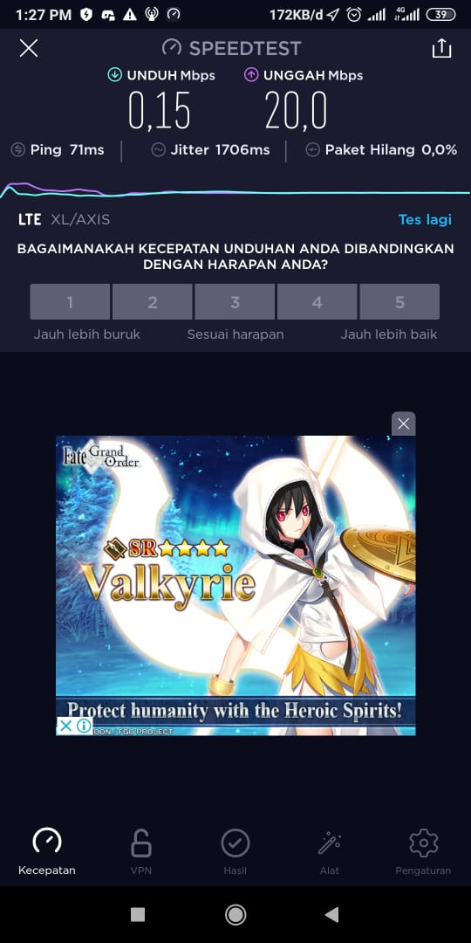
Percobaan Pada AXIS(Jarak 50m)

Slide 15
Analisis Umum
dari analisis yang kami lakukan, terdapat banyak sekali tower yang berada di daerah kami. Dan data data yang kami kumpulkan ada seperti Speed download dari AXIS yang tergolong lambat, akan tetapi untuk kekuatan sinyal nya masih cukup baik. Kami juga mendapati bahwa kecepatan Download dan Upload jika user dan tower dalam jarak yang dekat, akan sedikit menambah kecepatannya.

Slide 16
Analisis Jarak
Pada Percobaan yang diantara kedua provider tersebut, kami melakukan percobaan pertama dengan jarak sekitar 150 m dan yang kedua dengan jarak sekitar 50 m , kami membandingkan kedua jarak tersebut, menyimpulkan bahwa, besar ping pada kedua jarak tersebut berbeda, jarak 50 m mendapatkan hasil ping yang lebih kecil dibandingkan dengan jarak 150m, dan juga kecepatan Upload dan Download, jarak 50 meter lah yang lebih baik, jadi jarak dari user dan tower dapat berpengaruh terhadap kecepatan dan kualitas internet

